Slide 1
Автоматизация как залог эффективности
строительной компании

Slide 2
Вызовы времени
Технологичность
Эффективность
БИЗНЕС
Автоматизация
Успешность бизнеса:
- прозрачность
- управляемость
- мобильность
ОБЩЕСТВО
Цифровизация

Slide 3
Цели проекта
Автоматическое информирование заинтересованных лиц об отклонениях от заданных параметров
Исключить брак при выпуске смесей и нарушение технологий
ЦЕЛЬ:
Формирование единой интегрированной информационной среды
Снизить себестоимость выполнения работ
Снизить трудозатраты подразделений обеспечивающих производство
Увеличить скорость бизнес - процессов
Автоматизировать управленческий и производственный документооборот

Slide 4
Структура проекта
Управление автотранспортом
Управление персоналом
Вспомогательное производство
Контроль
качества
Планирование
Строительный менеджмент

Slide 5
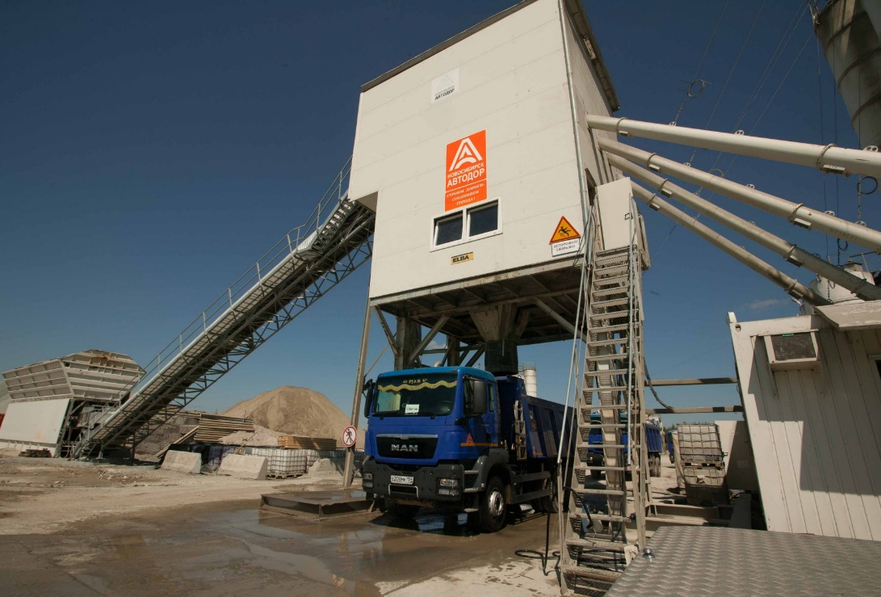
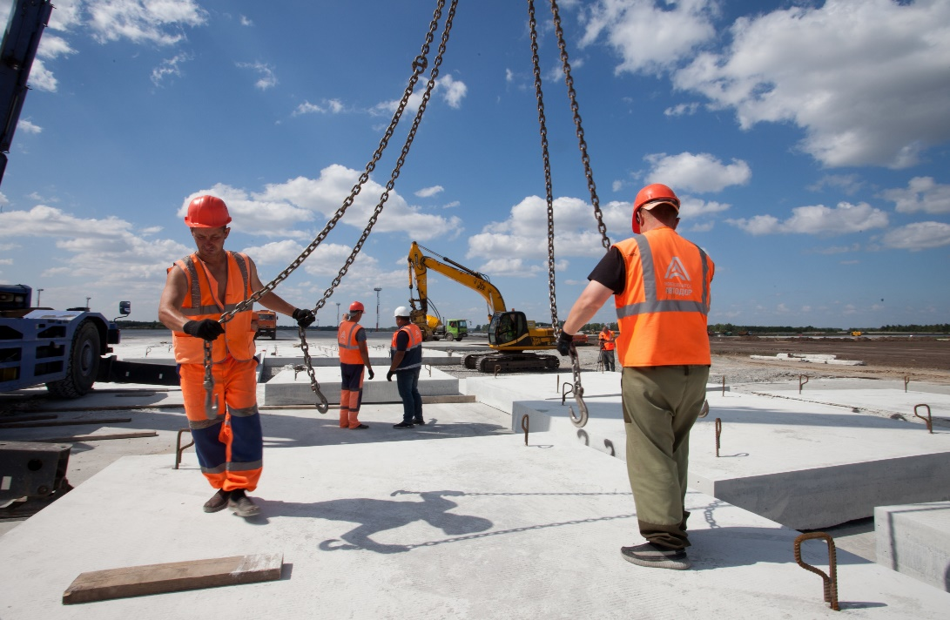
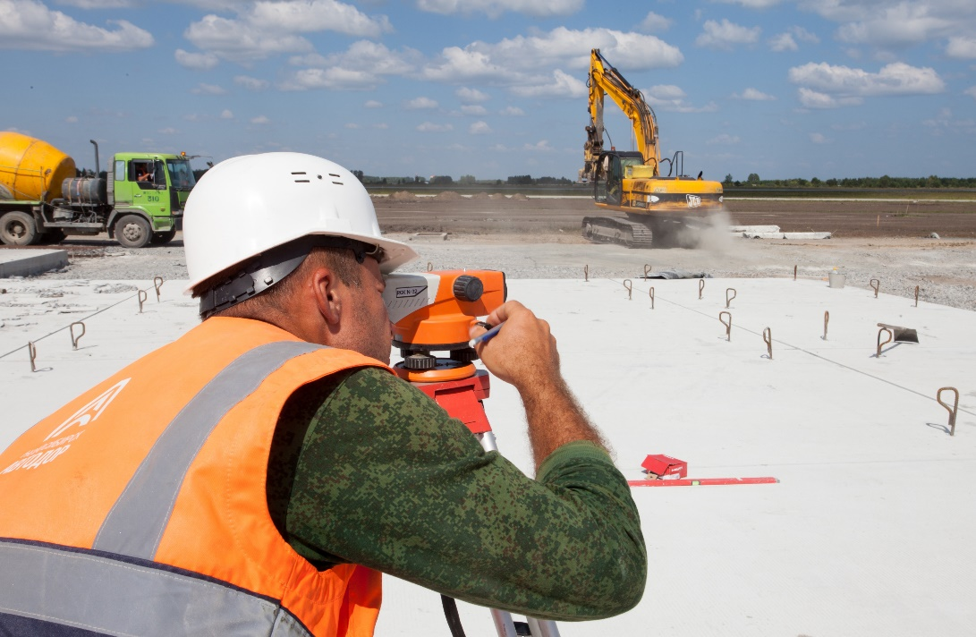
Управление персоналом
Результаты:
Снижение производственного травматизма
Исключение работы сотрудников в состоянии опьянения
Сокращение численности участков на 5%
Идентификация и освидетельствование на алкоголь
Контроль прохождения необходимых инструктажей
Эффективное рабочее время
Сотрудник не вышел на смену
Подозрение на алкоголь
Включение в план-задание сотрудника без инструктажа
Высвобождение сотрудников при неработающем ведущем ресурсе
Сигнальныймаркер

Slide 6
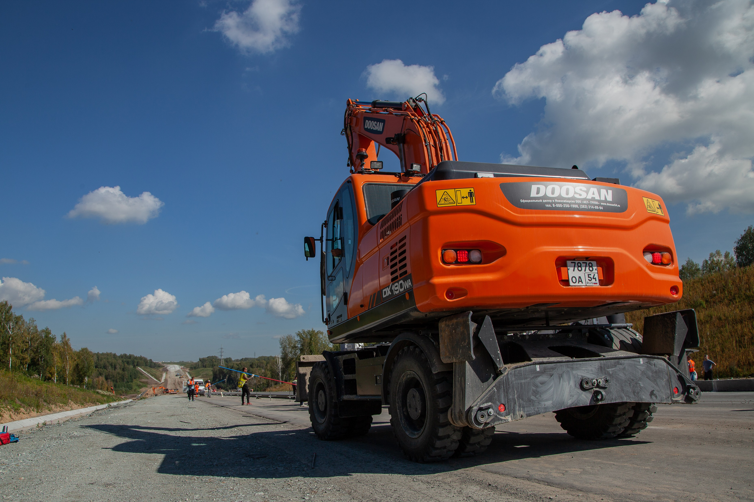
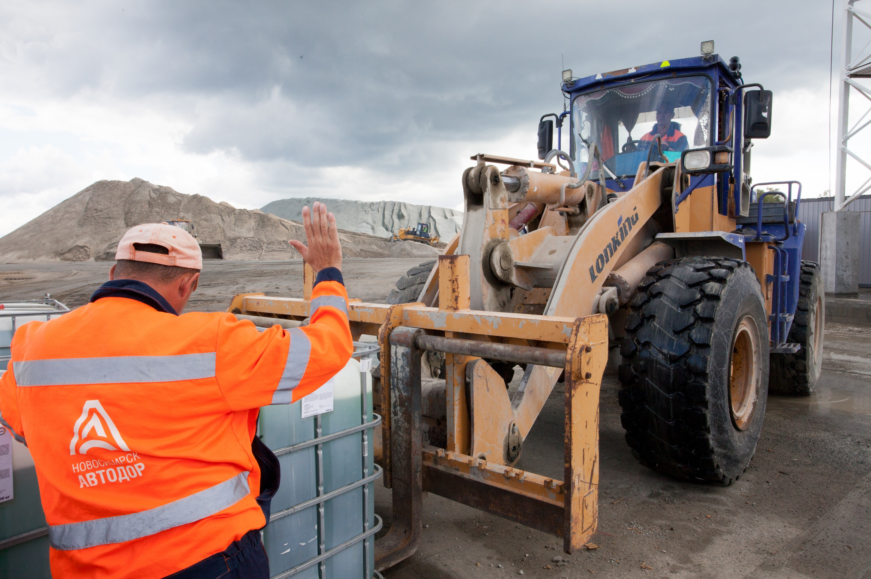
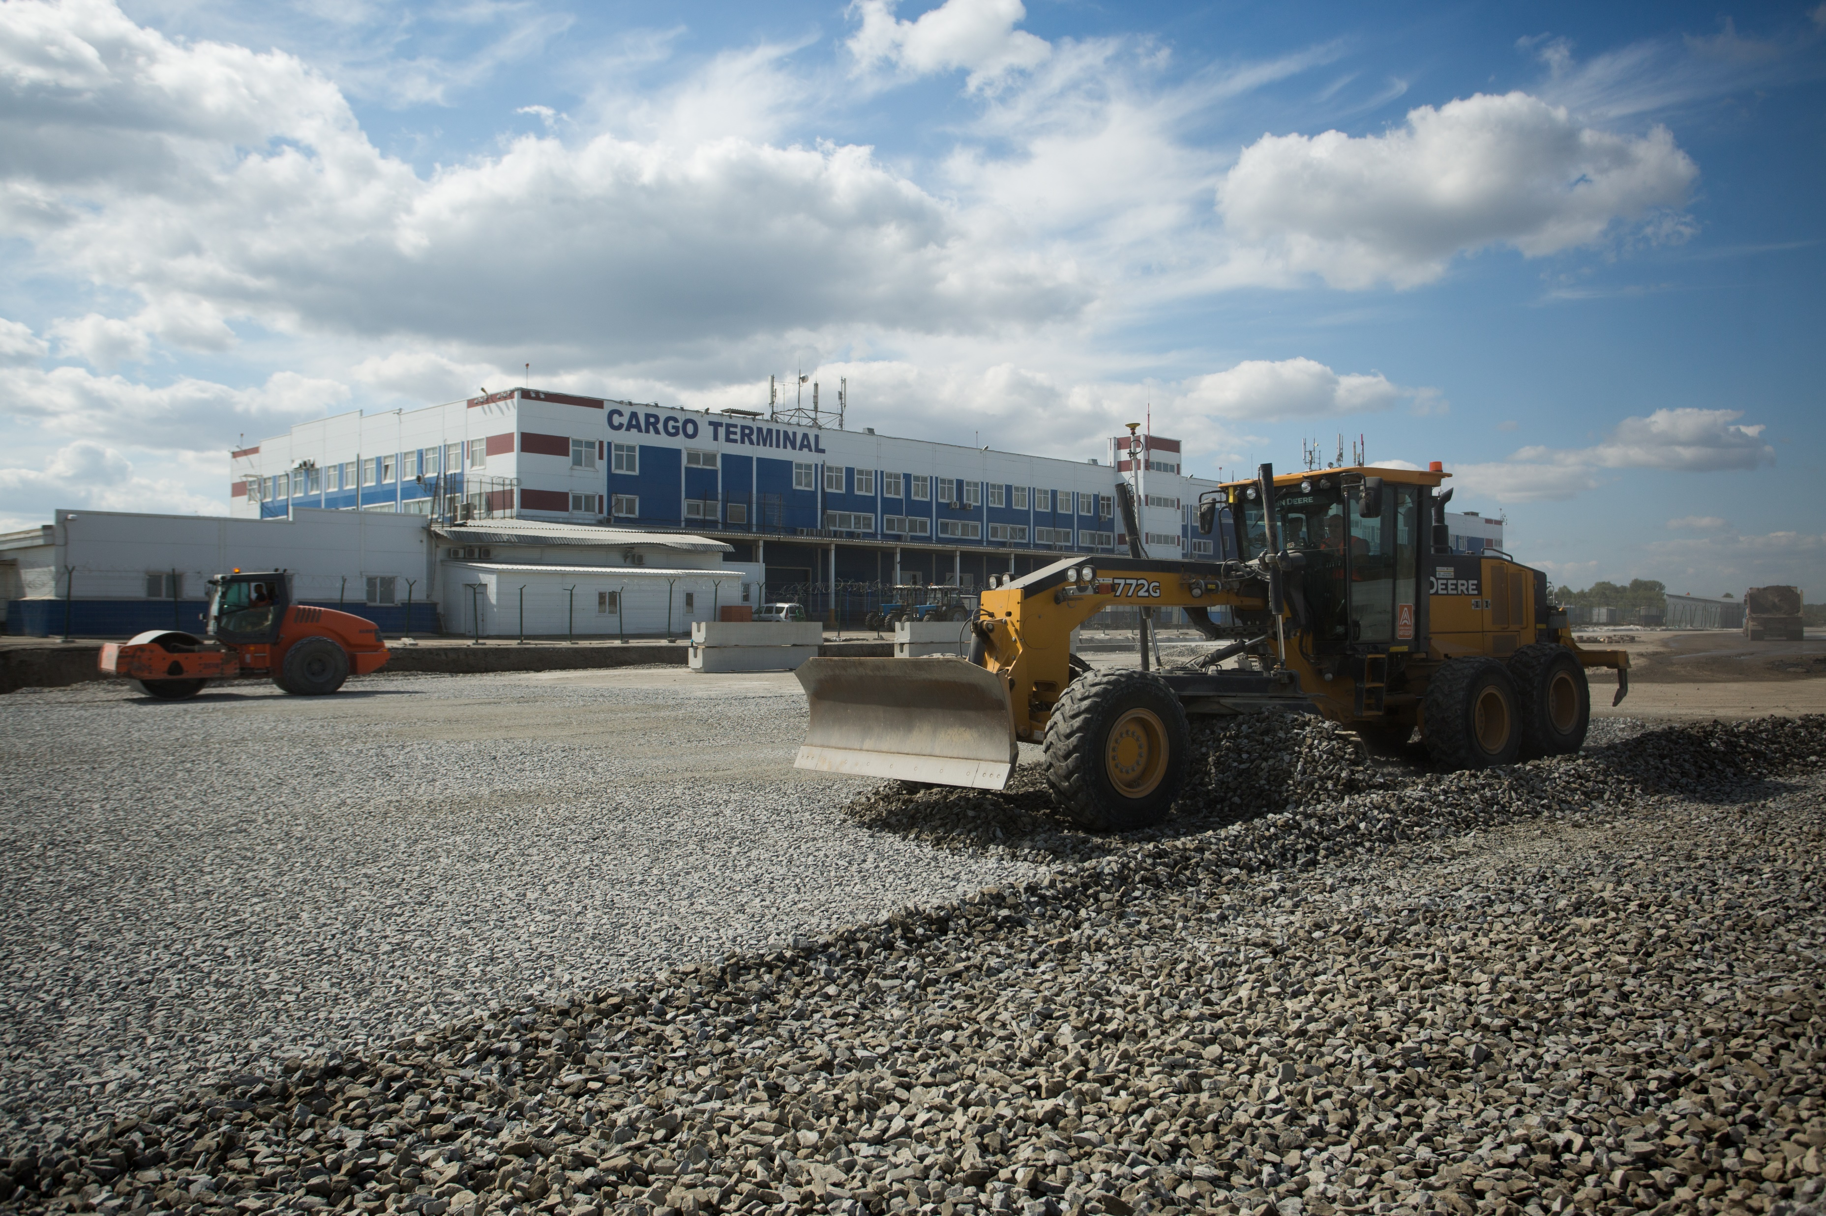
Управление автотранспортом
Результаты:
Повышение эффективности работы собственной техники
Сокращение числа наемной техники на 10%
Исключение ошибок человеческого фактора и «приписок»
Автоматическое формирование документации (путевые листы, ТТН)
Идентификация и освидетельствование на алкоголь
Контроль прохождения необходимых инструктажей
Эффективное рабочее время
Выезд техники за установленные границы
Остановка транспорта более допустимого времени
Превышен расход топлива
Сигнальныймаркер
6

Slide 7
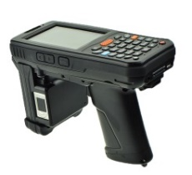
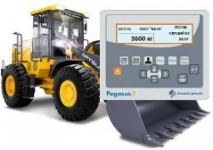
Вспомогательное производство. Складское хозяйство
Результаты:
Исключение простоев по причине несвоевременной заявки
Сокращение трудозатрат на оформление документации на 10%
Своевременное списание материала в учетной базе
Мониторинг обеспеченности ресурсами в режиме реального времени
Задание сроков поставки и объемов потребления
Учет и перемещение с применением штрих-кодов
Приемка материала на месте производства работ
Контроль обеспеченности ресурсами
Выявлен брак на месте производства работ
Остаток в днях работы с заданной производительностью
Контроль нормы расхода
Сигнальныймаркер

Slide 8
Вспомогательное производство. АБЗ/ЦБЗ
Результаты:
Исключение применения брака в конструкцию
Увеличение производительности АБЗ/ЦБЗ на 15%
Сокращение трудозатрат на лабораторный контроль на 30%
Определение заданных технологических параметров
Сбор фактических параметров замесов
Сравнение заданных и фактических параметров
Информация о выпуске за смену
2 уровня отклонений:
Рабочие (для операторов)
Управленческие (брак)
Отсутствует интернет-соединение
Причины простоев АБЗ/ЦБЗ
Сигнальныймаркер
8

Slide 9
Планирование и учет выполненных работ
Результаты:
Увеличение производительности
Портфельное использование ресурсов
Сокращение трудозатрат на формирование документации
BIM – модель проекта
Проект в АСУП
План-задание на вахту
План-задание на смену
Выполнение план-задания через планшет
Отчетность
Оценка качества работ, приемка работ
Формирование исполнительной документации
КС-2, КС-3
ПО «Эталон»
Перерасход
материала
Оповещение о предписаниях с 17 списками рассылки по предметам
Отклонение экономики проекта от заданных параметров
Сигнальныймаркер

Slide 10
Автоматизация строительного контроля
Результаты:
Исключение ошибок/опечаток при оформлении документации
Формирование графика поверки оборудования
Автоматизированное формирование проколов испытаний/листов измерений
Единое информационное поле всех участников проекта по выданным замечаниям
Автоматизация лаборатории
Формирование справочников оборудования
Создание типовых форм протоколов
Внесение определенных в лаборатории параметров
Электронная версия протоколов и журналов
Выдача предписаний
Формирование справочников оборудования
Создание типовых форм протоколов
Внесение определенных в лаборатории параметров
Электронная версия протоколов и журналов

Slide 11
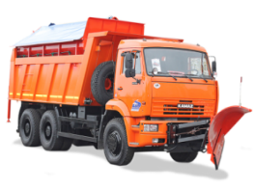
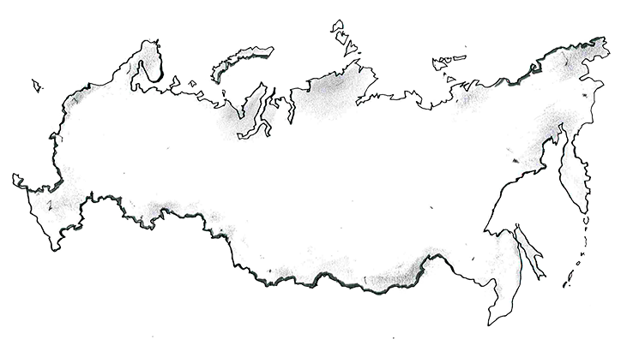
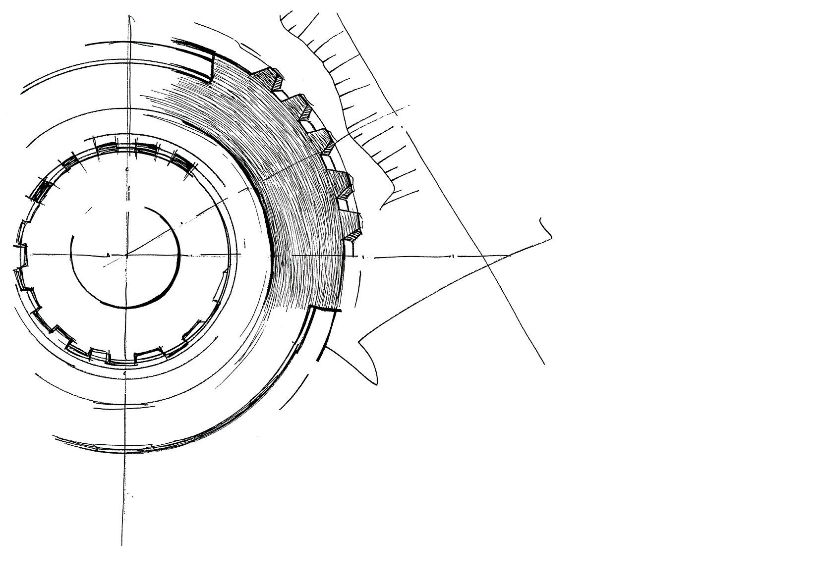
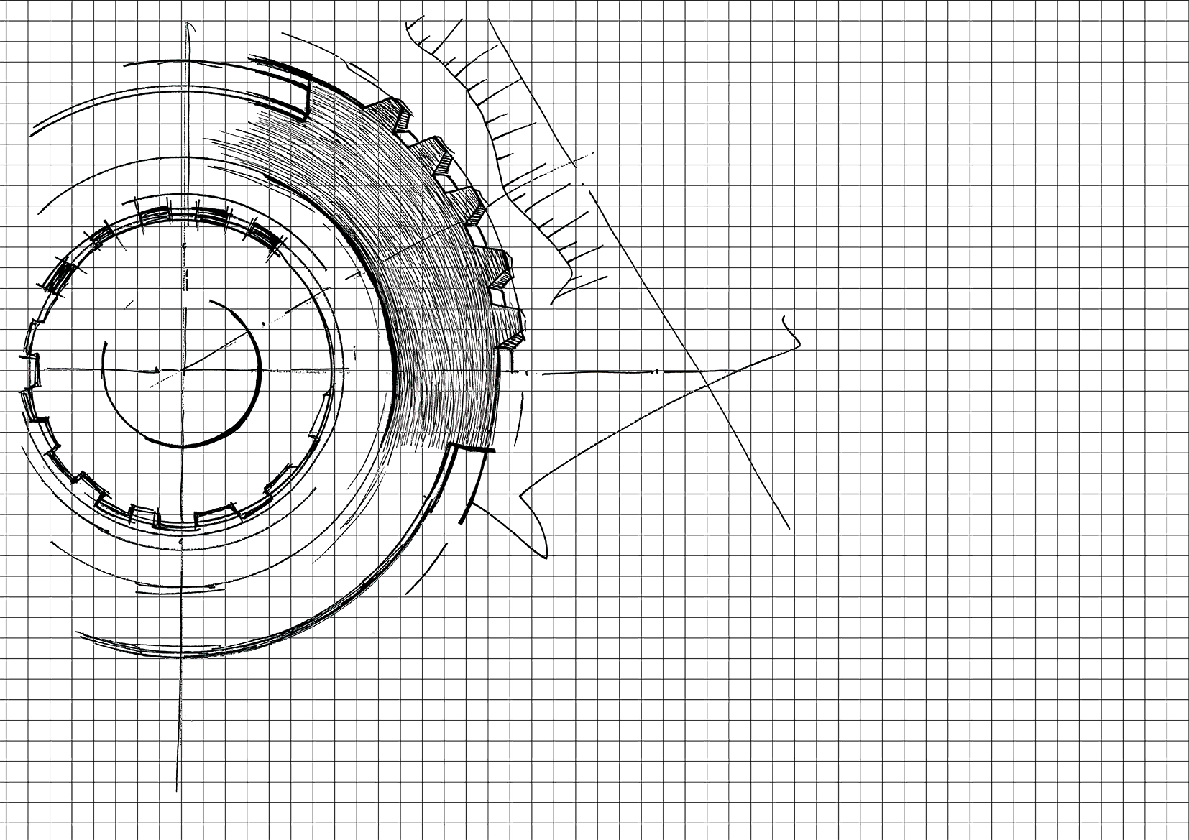
Перспективы развития
Контроль и перераспределение ресурсов в рамках портфеля проектов
Планирование на основе статистических данных
Создание единой экосистемы в строительстве «Проектировщик-Подрядчик-Заказчик»
Работа дорожной техники по загруженным цифровым моделям. Беспилотная съемка и визуализация
Электронный документооборот
ЛЕГАЛИЗОВАННЫЙ
на законодательном уровне
Разработка интерактивных
карт автомобильных дорог,
прогнозирующих появление дефектов

Slide 12
Спасибо за внимание

